Slide 1
Супрематизм.
Казимир Малевич

Slide 2
План
Супрематизм
Супрематизм в дизайні
Супрематизм в архітектурі
Супрематизм в картинах
Казими́р Севери́нович Мале́вич
Творчість
Джерала

Slide 3
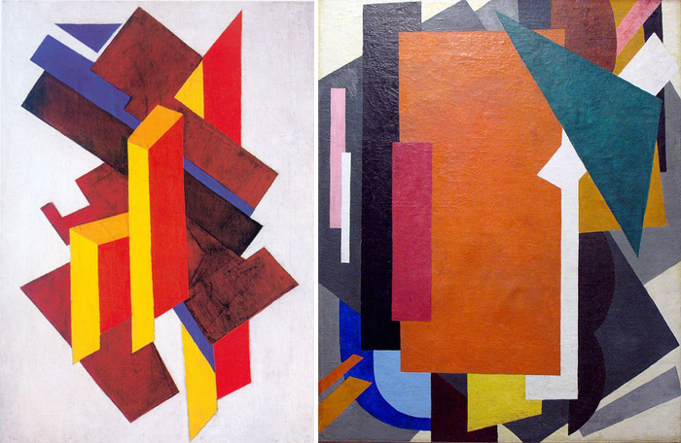
Супремати́зм (від лат. supremus — найвищий) — напрям авангардного мистецтва, безпредметність, абстрактний геометризм, що виник на початку XX століття. Зачинателем вважається К. Малевич (народився 1879 в Києві — помер 1935 в Ленінграді). Напрям вийшов від кубізму і футуризму, він знайшов застосування в урбаністиці, плакаті і графіці.

Slide 4
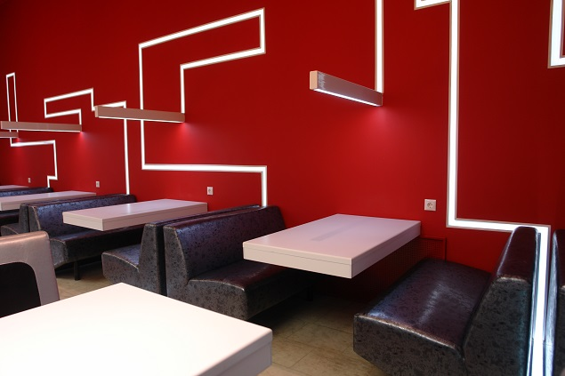
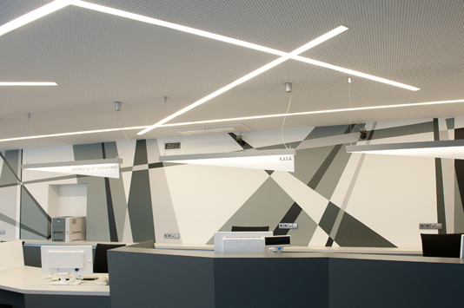
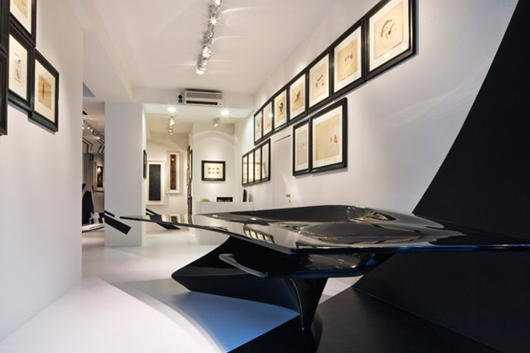
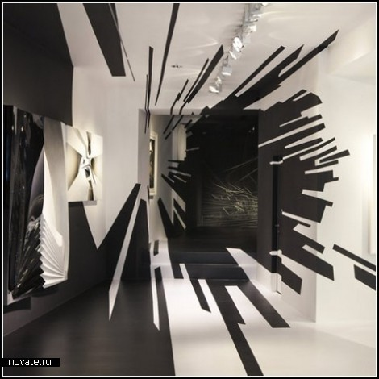
Супрематизм в дизайні

Slide 5
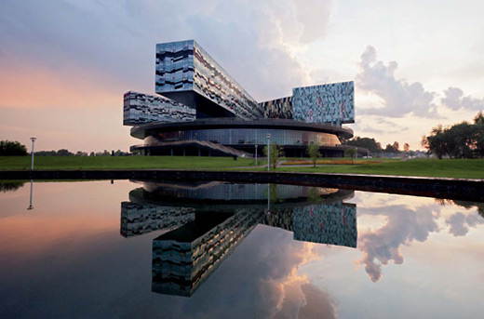
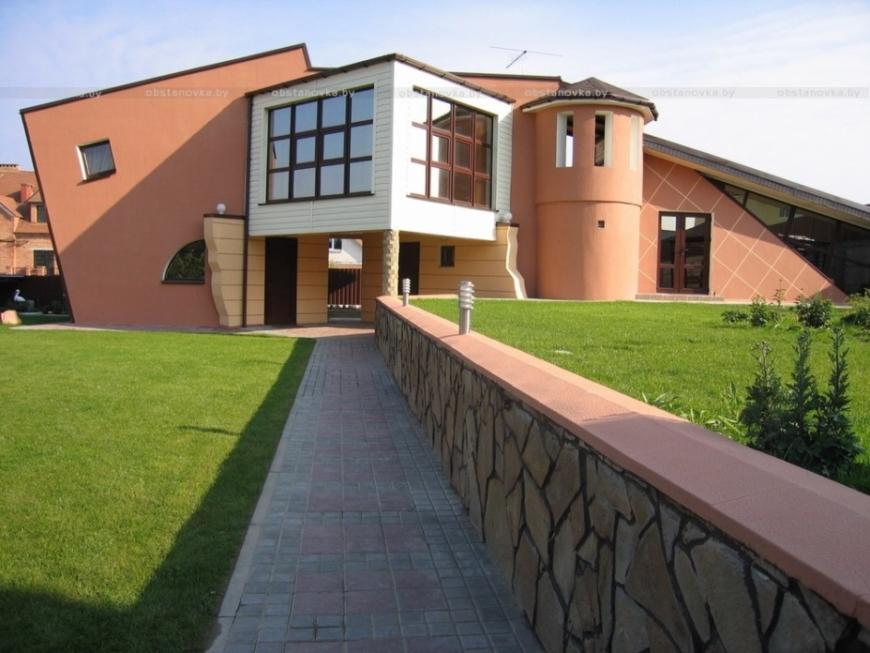
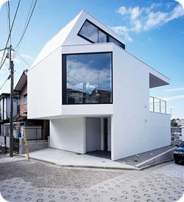
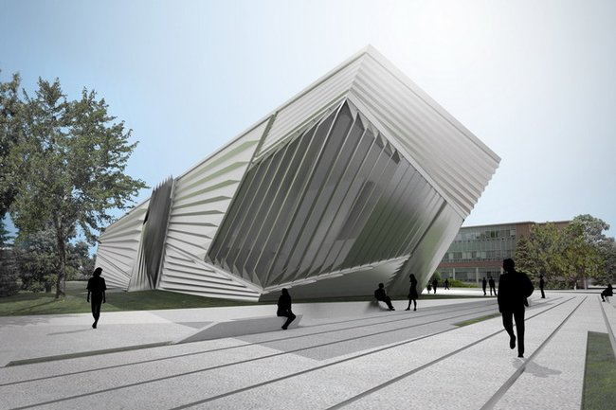
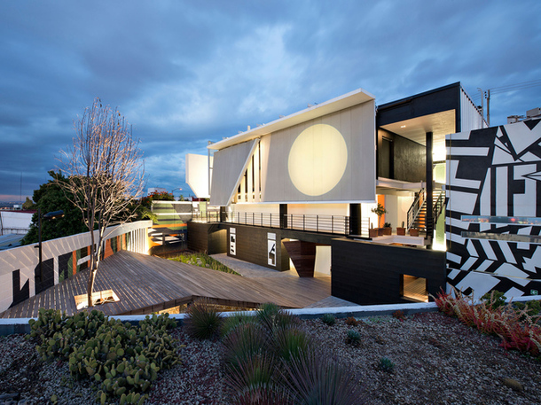
Супрематизм в архітектурі

Slide 6
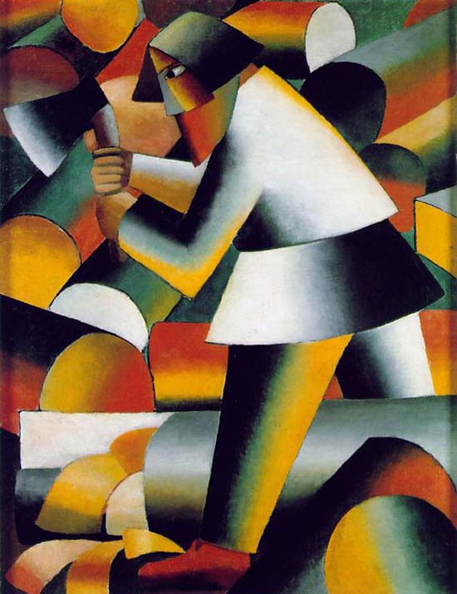
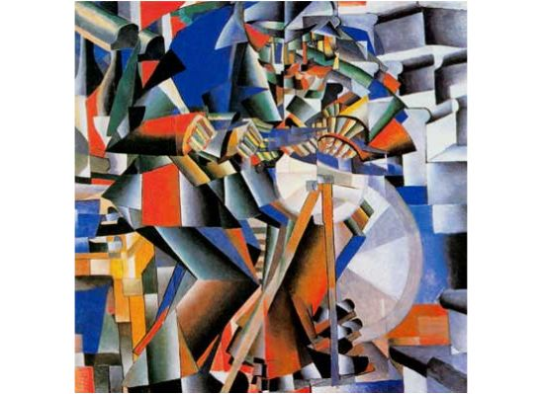
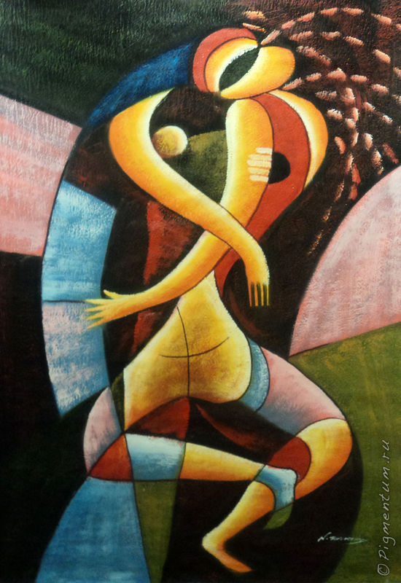
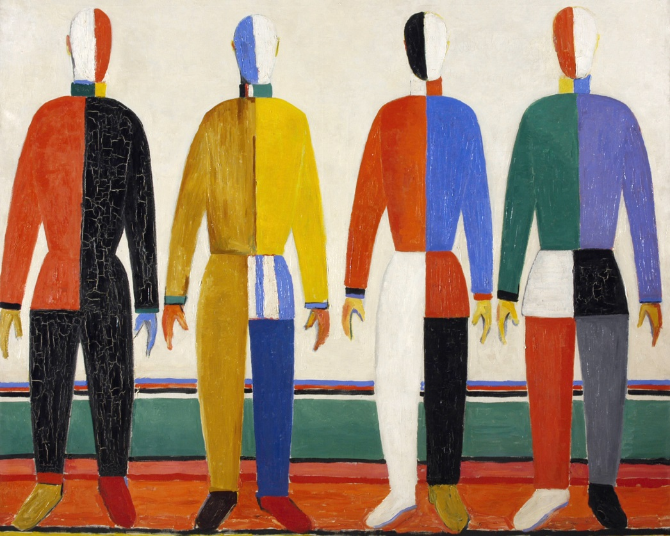
Супрематизм в картинах

Slide 7
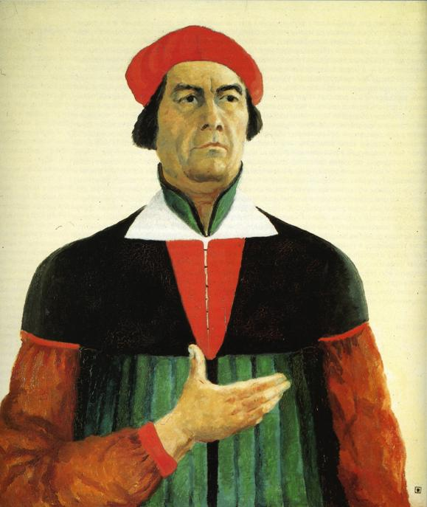
Казими́р Севери́нович Мале́вич (11лютого 1878, Київ — † 15 травня 1935, Ленінград) — український художник-авангардист, один із засновників нових напрямків в абстрактному мистецтві — супрематизму та кубофутуризму, педагог, теоретик мистецтва.

Slide 8
Творчість
Естетична стратегія супрематизму К. Малевича репрезентує модерністську інтенцію пошуку нових засобів художньої виразності. На думку Малевича, мистецтво вже давно відійшло від потреби простого відображення природи та копіювання її природних форм. Оскільки як би ми не прагнули втримати красу природи, зупинити нам її не вдасться, з тієї причини, що сама природа не є відображенням застиглої краси, вона змінює форми і створює з існуючого все нове і нове. Тим паче завдяки досягненням науки і техніки з цим завданням може впоратись, наприклад, фотографія або кінематограф.

Slide 9
Сучасне мистецтво, за К. Малевичем, повинно рухатися новими шляхами, створювати все нові і нові форми, адже в новій речі — нова краса. У зв'язку з цим, завдання митця — творити разом із світовими винаходами, не ігноруючи досягнення науки і техніки, а співіснуючи разом з ними на єдиній площині, беручи активну участь у створенні світу сьогодення.
Саме тому К. Малевич розглядав красу з точки зору не класичного, а сучасного мистецтва. Краса безпредметного у його концепції якраз і виступає вимогою, яка ставиться до сучасного мистецтва. Під безпредметним К. Малевич розумів такий художній твір, в якому відображається не сам предмет, а те відчуття, яке стало причиною того чи іншого ставлення до предмета.

Slide 10
Виходячи з цього, у своїй естетичній концепції митець аналізує нову мову сучасного абстрактного живопису, що складається з геометричних форм. У цьому контексті він наголошує, що ці першооснови не можна вважати примітивом, адже у сучасному мистецтві за їх допомогою об'єктивно спостерігається певний рух — розкладення предмета на окремі елементи, і створення в єдності цих елементів нової форми відображення, тобто перехід до безпредметної творчості. Отже, нова складність сучасного мистецького шляху -це свідоме ствердження абстрактних геометричних засобів, що є необхідністю в системі розвитку сучасних естетичних форм прекрасного.

Slide 11
Краса безпредметного, за К. Малевичем досягається через створення нових форм, в яких зосереджена конструктивна єдність різних елементів, різних ліній, кольорів, об'ємів, фактур, що створюють нове «тіло», як цілісність художнього смислу. Художник повинен створити свою живописну систему як «живе тіло», і використовуючи художні засоби, через форму і колір виразити таємну силу відчуттів. Тому сутність живописного мистецтва, сутність прекрасного у сучасному мистецтві виявляється через зв'язок художника зі світом через його відчуття і через інтуїцію.

Slide 12
Супрематизм, за Малевичем — це остаточний розрив живопису із зображенням реального світу. На думку митця, усі зусилля потрібно зосередити на кольорі, формі, фактурі, русі.

Slide 13
Власне супрематизм як такий з'являється 1915 року: на Останній футуристичній виставці картин «0,10» (нуль-десять), що відкрилася 17 грудня в приміщенні Художнього бюро Надії Добичиної, було представлено «Чорний квадрат» та інші роботи. Спеціально до цієї події Малевич підготував вихід своєї першої брошури «Від кубізму до супрематизму», у якій визначає, що супрематизм характеризується регулярними геометричними фігурами, написаними чистими локальними кольорами й зануреними у трансцендентну (незбагненну) білу безодню. Фоном для супрематичних композицій завжди є білий колір. Усі вони мають широкі, розгорнуті назви: «Живописний реалізм футболіста — Барвисті маси в 4-му вимірі», «Живописний реалізм селянки у 2-х вимірах» (перша назва Червоного квадрат).

Slide 14

«Червоний квадрат» — картина Казимира Малевича, написана в 1915 році. Названа на звороті «Жінка в двох вимірах». Є червоний чотирикутник на білому фоні, що дещо відрізняється за формою від квадрата.

Slide 15
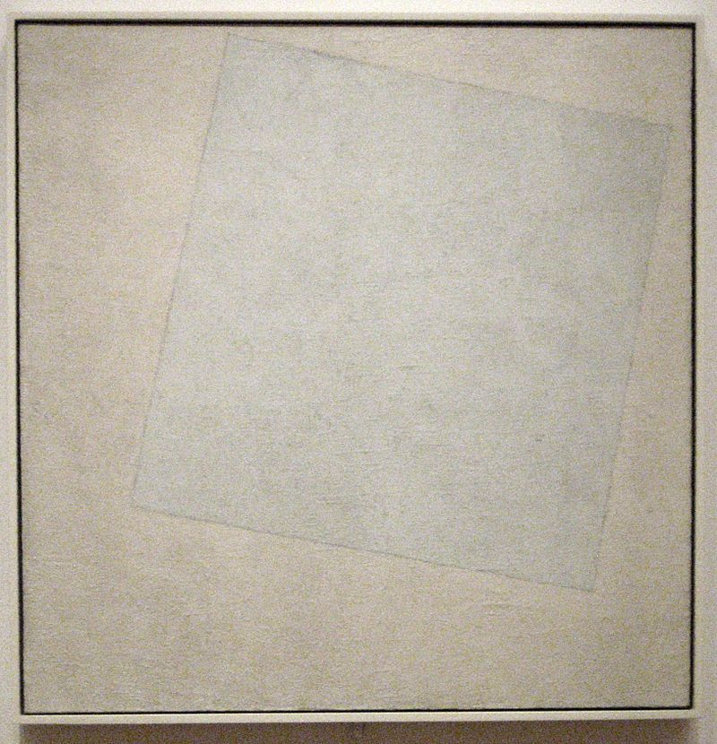
Останньою стадією супрематизму Малевича вважається Біле на білому — середина 1918 року.

Slide 16
Проте найвизначнішим супрематичним шедевром світ визнав «Чорний квадрат». Його поява була сенсацією, свого роду екпериментом нового мистецтва. На цьому полотні ми бачимо ідеальну статику (тільки вертикальні та горизонтальні лінії) та абсолютний контраст (чорне + біле). Кожен знаходить у квадраті щось своє. Хтось бачить у ньому безодню, хтось — Усесвіт. Для когось це є поєднанням усіх існуючих кольорів, а для когось іншого — повна відсутність кольору…

Slide 17
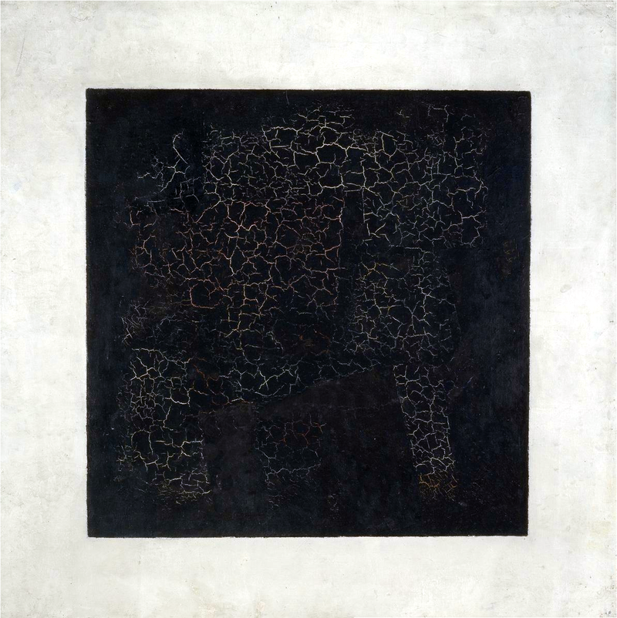
Чорний квадрат — картина Казимира Малевича, написана, найімовірніше, 1915 року. Зберігається в Державній Третьяковській галереї в Москві. Цю картину, написану в заснованому ним стилі супрематизму, Малевич вважав вершиною своєї творчості.

Slide 18
Джерела
http://uk.wikipedia.org/
http://www.wday.ru/

